Slide 1
Búsqueda de información: descartes
Vida.
Obra.
Contexto (“La Filosofía en el mundo moderno”)
Pensamiento:
Racionalismo (Vs. Empirismo)
Método cartesiano y Reglas
La duda metódica: motivos de duda
La primera certeza:“Pienso, luego existo”
Ideas adventicias, facticias, innatas.
Las pruebas de la existencia de Dios
[La sustancia extensa]: Sustancia/Res pensante, extensa, infinita.
El dualismo mente-cuerpo: Glándula pineal.
Moral provisional.

Slide 2
LA filosofía moderna (S. xv-xviii)
Se denomina Época Moderna al tiempo histórico que transcurre desde la caída del Imperio Bizantino (1453) hasta la Revolución Francesa (1789)
Se suelen distinguir tres periodos dentro de la Época Moderna:
Renacimiento: Siglos XV y XVI.
Barroco: Siglo XVII.
Ilustración: Siglo XVIII.
Características destacables de la Edad Moderna:
Progresivo aumento del poder de los monarcas.
Constitución de estados nacionales europeos.
División entre católicos y protestantes (Reforma, Contrarreforma).
Guerras por la hegemonía política, económica y religiosa en Europa.
Independencia progresiva del Estado frente a la Iglesia.

Slide 3
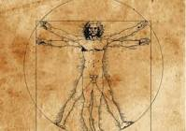
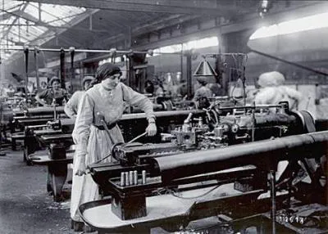
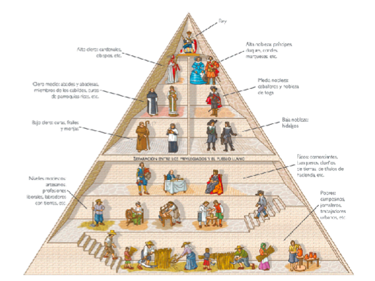
LA filosofía moderna (S. xv-xviii) (ii)
La filosofía impulsó este proceso de emancipación frente a la época medieval:
Postuló la autonomía del pensamiento y acción para el ser humano (Antropocentrismo Vs. Teocentrismo). La razón por si sola nos sirve para alcanzar la verdad sobre el mundo, guiar la acción humana para lograr el bien y diseñar un sistema político justo.
Descubrimiento del método científico (germen de la revolución tecnológica que dio lugar a la revolución industrial) (Descartes – Aplicación método matemático-deductivo)
Formulación de ideas liberales y democráticas inspiradoras de las revoluciones políticas de finales del siglo XVIII, que terminaron con el absolutismo político y la sociedad estamental.

Slide 4
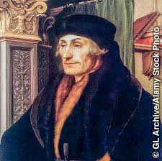
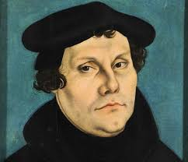
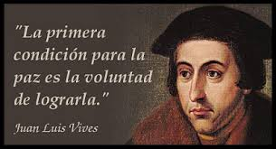
Humanismo renacentista
El rasgo cultural más característico del Renacimiento fue el humanismo.
Los intelectuales renacentistas consideraron que el ser humano era, por designio divino, el centro de la creación, y que su razón y libertad eran los rasgos más característicos de su naturaleza (Erasmo de Rotterdam, Luis Vives).
Reforma Protestante (Martín Lutero): Llevó hasta sus últimas consecuencias las ideas de libertad e interioridad religiosa propuestas por Erasmo, prescindiendo de toda mediación eclesiástica en la relación con Dios y postulando solo la fe como necesaria para la salvación.
Quiebra de la unidad religiosa en Europa.

Slide 5
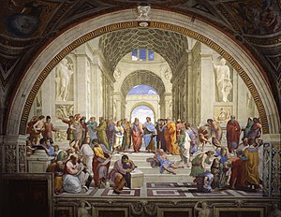
Humanismo renacentista (II)
Las características principales del humanismo renacentista fueron:
Retorno al estudio del hombre. Vuelta al antropocentrismo griego frente al teocentrismo del pensamiento medieval. La razón humana por si sola nos sirve para alcanzar la verdad sobre el mundo, guiar la acción humana para lograr el bien y diseñar un sistema político justo.
Actitud racionalista. Verdad, bien y justicia alcanzables desde la razón humana. Proceso de racionalización del fenómeno religioso.
Nueva mentalidad de aprecio del mundo. Frente al desapego del mundo, del cuerpo y de las riquezas propio del medievo. (¿Consecuencias?)
Rafael Sanzio, Escuela de Atenas (1510 -1512)

Slide 6
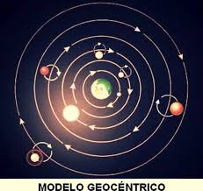
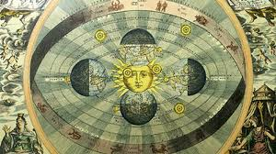
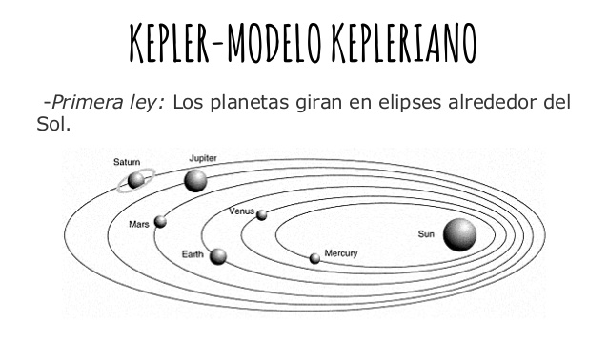
Ciencia moderna: descubrimientos y cambio
Los primeros descubrimientos de la ciencia moderna se produjeron en el ámbito de la astronomía, que condujeron al desmoronamiento de la concepción aristotélica del universo.
Copérnico (1473-1541): Postula que el sol es el centro del universo (Heliocentrismo) en su obra “Sobre las revoluciones de las esferas celestes”.
Kepler (1571-1630): Concluye que las órbitas de los planetas han de ser elípticas y no circulares. Además, su movimiento no es uniforme, sino acelerado.
MODELO HELICÉNTRICO

Slide 7
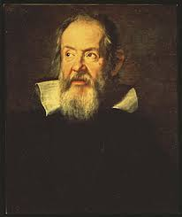
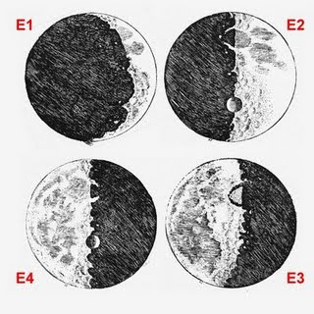
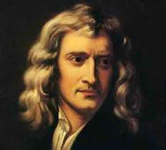
Ciencia moderna: descubrimientos y cambio (II)
Galileo (1564-1642): Supera la distinción aristotélica entre mundo sublunar –imperfecto, sujeto a generación y corrupción- y mundo supralunar –perfecto, donde se encuentran los astros incorruptibles compuestos de éter-, gracias a sus observaciones con el telescopio (Irregularidades en la luna, manchas solares, satélites en Júpiter).
Newton (1642-1727): Unificación de la mecánica celeste y terrestre. Leyes del movimiento y Ley de la Gravitación Universal:
“Todos los cuerpos se atraen con fuerzas que son directamente proporcionales a sus masas e inversamente proporcionales al cuadrado de las distancias que los separan
Es el ejemplo de lo que debía ser una ley científica: Universal, necesaria y formulada matemáticamente.

Slide 8
Ciencia moderna: descubrimientos y cambio (III)
Por tanto, frente al teleologismo aristotélico (naturaleza como realidad atravesada por finalidades), dado que la finalidad de algo no es observable y, por ello, no puede ser explicada científicamente, la ciencia moderna sólo se fijará en los fenómenos observables y cuantificables.
La ciencia optó por una explicación física de la realidad, rechazando su explicación metafísica, atendiendo a las causas intrínsecas y extrínsecas que actúan sobre los cuerpos Se abandona la idea aristotélica de que la actuación de un ser se debe al desarrollo de una esencia interna.

Slide 9
“Cerraré ahora los ojos, me taparé los oídos, suspenderé mis sentidos; hasta borraré de mi pensamiento toda imagen de las cosas corpóreas, o, al menos, como eso es casi imposible, las reputaré vanas y falsas; de este modo, en coloquio solo conmigo y examinando mis adentros, procuraré ir conociéndome mejor y hacerme más familiar a mí propio. Soy una cosa que piensa, es decir, que duda, afirma, niega, conoce unas pocas cosas, ignora otras muchas, ama, odia, quiere, no quiere, y que también imagina y siente, pues, como he observado más arriba, aunque lo que siento e imagino acaso no sea nada fuera de mí y en sí mismo, con todo estoy seguro de que esos modos de pensar residen y se hallan en mí, sin duda. Y con lo poco que acabo de decir, creo haber enumerado todo lo que sé de cierto, o, al menos, todo lo que he advertido saber hasta aquí.

Slide 10
“Consideraré ahora con mayor circunspección si no podré hallar en mí otros conocimientos de los que aún no me haya apercibido. Sé con certeza que soy una cosa que piensa […]
Sin embargo, he admitido antes de ahora, como cosas muy ciertas y manifiestas, muchas que más tarde he reconocido ser dudosas e inciertas. ¿Cuáles eran? La tierra, el cielo, los astros y todas las demás cosas que percibía por medio de los sentidos. Ahora bien: ¿qué es lo que concebía en ellas como claro y distinto? Nada más, en verdad, sino que las ideas o pensamientos de esas cosas se presentaban a mi espíritu. Y aun ahora no niego que esas ideas estén en mí. Pero había, además, otra cosa que yo afirmaba, y que pensaba percibir muy claramente por la costumbre que tenía de creerla, aunque verdaderamente no la percibiera, a saber: que había fuera de mí ciertas cosas de las que procedían esas ideas, y a las que éstas se asemejaban por completo. Y en eso me engañaba; o al menos si es que mi juicio era verdadero, no lo era en virtud de un conocimiento que yo tuviera.”

Slide 11
René Descartes (1596-1650 d.C.)

Slide 12
Descartes: dinámicas / grupos
Dios / Conocimiento
Antropología/ Ética
Biografía / Obras / Textos

Slide 13
VIDA
Nace en el año 1596 en La Haye, en la provincia de Turena, Francia, en el seno de una familia acomodada.
Estudió con los jesuitas en La Flèche durante ocho años.
Tras viajar por Europa acabados sus estudios se instala en Holanda, donde escribirá algunas de sus obras principales: Discurso del Método, Principios de Filosofía, Reglas para la dirección del espíritu, Meditaciones Metafísicas.
En 1649 se traslada a Suecia, donde fue recibido con honores por la reina Cristina, que puso a su disposición la biblioteca de palacio.
Falleció en 1650, a los 53 años, como consecuencia de una pulmonía.

Slide 14
Obra
Sus obras más destacadas son:
1628: Reglas para la dirección del espíritu.
1637: Discurso del Método.
1641-1642: Meditaciones Metafísicas.
1644: Principios de Filosofía.

Slide 15
A) El problema del conocimiento (I)
Frente a otras soluciones al problema del conocimiento y de la constitución de la "ciencia" que surgirán en la época, como el empirismo, Descartes optará por la solución racionalista.
El racionalismo se caracterizará por la afirmación de que la certeza del conocimiento procede de la razón lo que va asociado a la afirmación de la existencia de ideas innatas.
Ello supondrá la desvalorización del conocimiento sensible, en el que no se podrá fundamentar el saber, quedando la razón como única fuente de conocimiento.
Los modelos matemáticos del conocimiento (en la medida en que las matemáticas no dependen de la experiencia) se ven revalorizados.

Slide 16
A) El problema del conocimiento (II)
La filosofía de Descartes parte con el objetivo de construir un saber cierto y válido universalmente, dada la infinidad de opiniones que se contradicen unas a otras.
Descartes afirmará que solo el saber matemático alcanza resultados seguros y fiables.
En su obra, Discurso del Método Descartes tomará el modelo de las matemáticas y lo aplicará a la filosofía.
Buscará una verdad evidente (=axiomas matemáticos), cuya negación sea imposible.
A partir de esa verdad, habrá de deducir otras verdades derivadas de ésta (=teoremas matemáticos), mediante razonamientos correctos.

Slide 17
A) El problema del conocimiento (III)
¿Qué es el método?: Por método entiende Descartes "una serie de reglas ciertas y fáciles, tales que todo aquel que las observe exactamente no tome nunca a algo falso por verdadero, y, sin gasto alguno de esfuerzo mental, sino por incrementar su conocimiento paso a paso, llegue a una verdadera comprensión de todas aquellas cosas que no sobrepasen su capacidad". “mi método es cosa de práctica más que de teoría”
Los pasos a dar según Descartes son:
1) Intuición intelectual: Consiste en la captación intelectual de una verdad evidente* por si misma (Imposible de negar sin contradecirse).
*La evidencia consta de dos características: claridad, dado que manifiesta plenamente lo que es, sin confusión- y distinción, porque está perfectamente separado de los demás conocimientos-
2) Deducción racional: Consiste en derivar de las verdades evidentes otras verdades, utilizando la razón.

Slide 18
A) El problema del conocimiento (IV)
Para dar esos pasos, necesitamos, según Descartes, seguir cuatro reglas:
Regla de la evidencia: No admitir como verdadera cosa alguna que no supiese que es verdadera con seguridad, es decir, evitar cuidadosamente la precipitación y no aceptar nada más que lo que se presente clara y distintamente.
Análisis: Dividir cada problema en cuantas partes sea posible para poder resolverlo mejor.
Síntesis: Consiste en conducir ordenadamente los pensamientos, desde los más simples, ascendiendo hasta el conocimiento de los más complejos
Enumeración/comprobación: Revisando todo el proceso anterior para estar seguro de no omitir nada.
Descartes no empie­za, como otros filósofos, preestableciendo verdades, ni definiendo qué es el mundo, qué es el ser humano, qué es el alma, sino inten­tando buscar una ruta para llegar a conclusiones fiables

Slide 19
A) El problema del conocimiento (V)
Duda Metódica: poner en tela de juicio todos los conocimientos Descartes dedicará la primera meditación a examinar los principales motivos de duda que pueden afectar a todos sus conocimientos:
A) Los sentidos se presentan como la principal fuente de nuestros conocimientos; ahora bien, muchas veces he constatado que los sentidos me engañaban, como cuando introduzco un palo en el agua y parece quebrado, o cuando una torre me parece redonda en la lejanía y al acercarme observo que era cuadrada, y situaciones semejantes No es prudente fiarse de quien nos ha engañado en alguna ocasión, por lo que será necesario someter a duda y, por lo tanto, poner en suspenso (asimilar a lo falso) todos los conocimientos que derivan de los sentidos.
Descartes protagoniza una de las anécdotas más celebres de la historia de la filosofía. Estaba sentado dentro de una estufa —en aquella época las estufas eran una especie de lugar cerrado en torno a un fuego central—, durante una de las campañas militares en las que participó. En un momento dado se para y empieza a dar vueltas y se cuestiona: «Bueno... ¿Cuál puede ser la seguridad, qué seguri­dad puedo tener yo de algo? Puedo dudar de lo que me han dicho, puedo dudar de lo que veo y de lo que toco, puesto que existen los espejismos y las alucinaciones. Si puedo dudar de todo, ¿de qué cosa puedo estar seguro? De la única cosa que puedo estar seguro —con­cluye— es de mi duda misma, de que yo estoy aquí dudando y si dudo, existo». Si dudo, tengo unas capacidades intelectuales, pienso, y si pienso, entonces existo. De esa certeza paradójica, la certeza de la duda, nace el pensamiento moderno.

Slide 20
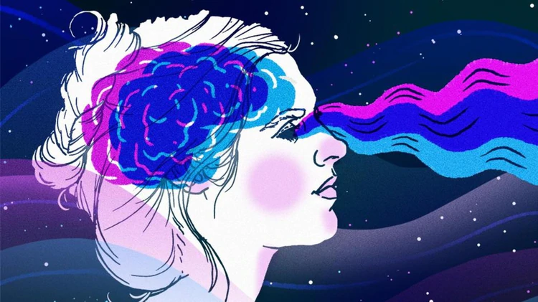
A) El problema del conocimiento (Vi)
B) Ni siquiera podemos distinguir con claridad la vigilia del sueño, (lo que nos ocurre cuando creemos estar despiertos o cuando estamos dormidos) ¿Cuántas veces he soñado situaciones muy reales que, al despertarme, he comprendido que eran un sueño?. Esta incapacidad de distinguir el sueño de la vigilia, por exagerado que me parezca, ha de conducirme no sólo a extender la duda a todo lo sensible, sino también al ámbito de mis pensamientos, comprendiendo las operaciones más intelectuales, que en absoluto parecen derivar de los sentidos. La indistinción entre el sueño y la vigilia me lleva a ampliar la duda de lo sensible a lo inteligible, de modo que todos mis conocimientos me parecen ahora muy inciertos.

Slide 21
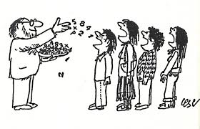
A) El problema del conocimiento (Vii)
C) Aun así, parece haber ciertos conocimientos de los que razonablemente no puedo dudar, como los conocimientos matemáticos. Sin embargo Descartes plantea la posibilidad de que el mismo Dios que me he creado me haya podido crear de tal manera que cuando juzgo que 2+2 = 4 me esté equivocando; de hecho permite que a veces me equivoque, por lo que podría permitir que me equivocara siempre, incluso cuando juzgo de verdades tan "evidentes" como la verdades matemáticas. En ese caso todos mis conocimientos serían dudosos y, por lo tanto, según el criterio establecido, deberían ser considerados todos falsos.

Slide 22
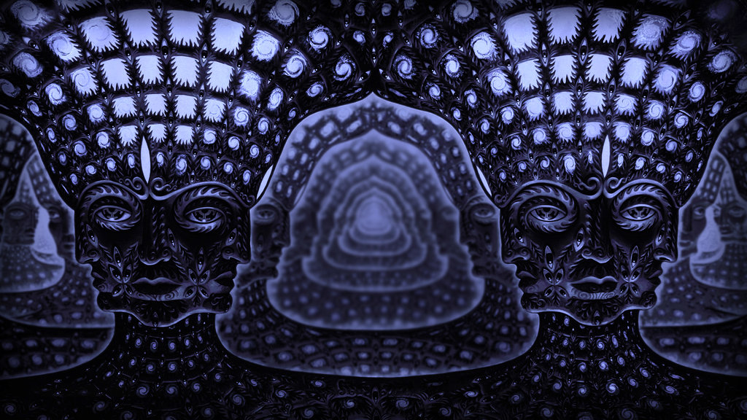
A) El problema del conocimiento (VIII)
D) Sin embargo, dado que la posibilidad anterior puede parecer ofensiva a los creyentes, Descartes plantea otra opción: la de que exista un genio malvado que esté interviniendo siempre en mis operaciones mentales de tal forma que haga que tome constantemente lo falso por verdadero, de modo que siempre me engañe. En este caso, dado que soy incapaz de eliminar tal posibilidad, puesto que realmente me engaño a veces, he de considerar que todos mis conocimientos son dudosos. Así, la duda ha de extenderse también a todos los conocimientos que no parecen derivar de la experiencia.

Slide 23
A) El problema del conocimiento (IX)
Primera certeza: el sujeto Viéndose obligado a dudar de todo, Descartes se da cuenta, sin embargo, de que para ser engañado ha de existir, por lo que percibe que la siguiente proposición: "pienso, existo", ("cogito, ergo sum"), ha de ser cierta, al menos mientras está pensando:
"De modo que luego de haberlo pensado y haber examinado cuidadosamente todas las cosas, hay que concluir, y tener por seguro, que esta proposición: pienso, luego existo, es necesariamente verdadera, cada vez que la pronuncio o la concibo en mi espíritu".
El pensamiento (cogito) para Descartes Se trata de toda la actividad mental que tiene un ser humano: la duda, la vacilación, la certeza, incluso los sentimientos como la ale­gría y el reconocimiento. También lo que forma la vida, lo espiritual, lo intelectual. Todo eso entra más o menos en la amplísima concep­ción de lo que es el cogito.

Slide 24
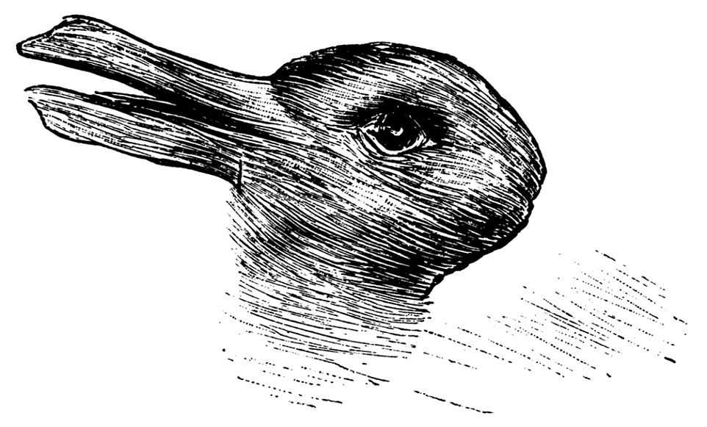
A) El problema del conocimiento (X)
Esa proposición supera todos los motivos de duda: incluso en la hipótesis de la existencia de un genio malvado que haga que siempre me equivoque, cuando pienso que 2 y 2 son cuatro, por ejemplo, es necesario que, para que me equivoque, exista.
Esta proposición, "pienso, existo" se presenta con total claridad y distinción, de modo que resiste todos los motivos de duda y goza de absoluta certeza. Es la primera verdad de la que puedo estar seguro, de la que puedo decir que es evidente. Dado que las características con la que se me presenta tal evidencia son la claridad y distinción, estas dos propiedades las considerará Descartes como las características que debe reunir toda proposición para ser considerada verdadera.

Slide 25
a) El problema del conocimiento (xi)
Descartes, a partir de la duda metódica y de la evidencia de las ideas claras y distintas- la primera de ellas: “pienso, luego existo”- fundamentó la existencia de la realidad.
Frente al realismo antiguo –la realidad exterior se presenta como indubitable-, Descartes partirá del sujeto, del pensamiento, de la idea del yo (idealismo) para poder fundamentar luego la realidad extramental (mundo exterior).
El pensamiento –res cogitans- contiene ideas de tres tipos:
Ideas adventicias: Provienen de nuestra experiencia –interna o externa-, de los sentidos.
Ideas facticias: Aquellas que la mente humana es capaz de construir mediante la combinación de las adventicias.
Ideas innatas: Aquellas que el pensamiento posee y no provienen ni de la experiencia externa ni de la combinación de ideas (yo, mundo, Dios). Carácter innato.

Slide 26
a) El problema de dios (i)
Descartes, a partir de la duda metódica y de la evidencia de las ideas claras y distintas- la primera de ellas: “pienso, luego existo”- fundamentó la existencia de la realidad.
Frente al realismo antiguo –la realidad exterior se presenta como indubitable-, Descartes partirá del sujeto, del pensamiento, de la idea del yo (idealismo) para poder fundamentar luego la realidad extramental (mundo exterior).
El pensamiento –”res cogitans”- contiene ideas de tres tipos:
Ideas adventicias: Provienen de nuestra experiencia –interna o externa-, de los sentidos.
Ideas facticias: Aquellas que la mente humana es capaz de construir mediante la combinación de las adventicias.
Ideas innatas: Aquellas que el pensamiento posee y no provienen ni de la experiencia externa ni de la combinación de ideas (yo, mundo, Dios). Carácter innato.

Slide 27
B) El problema de dios (Ii)
Entre las ideas innatas se encuentra la idea de infinito. Descartes utilizará esa idea para demostrar la existencia de Dios, usando tres argumentos:
El argumento ontológico (San Anselmo): Si tengo en mi mente la idea de Dios y lo concibo como el ser más perfecto que pueda pensarse, entre sus perfecciones ha de encontrarse la existencia. A priori del plano lógico se infiere a priori el plano real Si afirmo que puede pensar la perfección y digo que no existe, le estoy quitando la perfección, por lo que no podría pensarla “Quinta meditación “
La idea de infinito (Dios) no ha podido tener como causa a un ser finito, sino una causa infinita, luego ha de existir un ser infinito (Dios). Es una idea “efecto” de una casusa perfectísima que es Dios a posteriori “Tercera meditación”
La Tercera Vía tomista sobre lo contingente y lo necesario. en la "Tercera meditación" en la cual la prueba de la existencia de Dios está basada en nuestra contingencia y esto solo es posible gracias al Dios infinito cuya imagen es nuestra misma mente

Slide 28
B) El problema de dios (III)
Así, veremos cómo aparecen para Descartes tres tipos de realidad:
El “yo” o res cogitans, ”Sustancia pensante”: Es la primera existencia real que descubre Descartes en el ámbito de conocimiento (“Pienso, luego existo”). Sustancia espiritual (alma), cuyo atributo es el pensamiento.
Dios o res infinita: Que descubrimos a partir de la idea innata de “infinito” en nuestra mente. Existe por si misma y es el fundamento de las otras sustancias.
El mundo físico o res extensa: Cuya causa es Dios. Por ello, una vez demostrada la existencia de Dios, pese a la duda metódica, podremos estar seguros de la existencia del mundo físico.
Debemos, pues, concluir que las sustancias finitas (la pensante y la extensa) son lo que son por la acción divina. Llamamos sustancia al alma y a la materia en tanto que su existencia no tiene necesidad de otra intervención más que de la divina.

Slide 29
hablamos aquí de realidad porque la idea de sustancia debería ser una idea evidente. Ahora bien, puesto que la idea de sustancia también se aplica a la materia y la existencia de la materia no resulta inmediatamente evidente a la intuición (de hecho, Descartes deberá someterla a un proceso de deducción), debemos concluir que al menos una manifestación de la idea de sustancia no es evidente en sí misma ni, por tanto, innata. En realidad, a lo único que cabría llamar realmente sustancia es a Dios, es decir, a la res infinita, puesto que ésta es causa de sí misma (causa sui).

Slide 30
C) El problema de la antropología (I)
El ser humano puede definirse entonces como una realidad dual, compuesta de una sustancia extensa (cuerpo) y de una sustancia pensante (Yo, mente, res cogitans).
Ambas son independientes, pero están relacionadas entre sí en el cerebro, a través de la glándula pineal.
El ser humano tiene libre albedrío y su alma es inmortal.
El alma, que es inmortal y actúa de forma libre, debe gobernar a la “máquina” que es el cuerpo (mecanicismo), ya que éste por si solo no puede comportarse de manera libre, dado que está sujeto a las leyes físicas.
Concepto de libertad solo puede residir en el alma porque, al no ser materia extensa, no está sometida a las leyes del mecanicismo.
La libertad es una de las características de la voluntad humana que es una facultad del alma, y es ella la que nos puede llevar al acierto o el error, al bien o al mal, según la utilicemos. La libertad consiste básicamente en la capacidad de elegir entre diversas opciones que se nos presentan. La libertad no consiste en la indiferencia ya que esta es producto de la ignorancia, por lo tanto, solo cuando el entendimiento tiene ideas claras y distintas sobre lo verdadero y lo falso, lo bueno y lo malo, la voluntad puede escoger con plena voluntad.

Slide 31
Antropología y ética
LA LIBERTAD Y LAS PASIONES
Descartes nos dice que la relación entre cuerpo y alma se asemeja a un combate entre:
-las pasiones o apetitos naturales que son propias del cuerpo
- y la razón o la voluntad que son propias del alma.
Tres son las preguntas que tratara de responder Descartes para solucionar este conflicto entre cuerpo y alma
1. ¿Qué son y cuál es la causa de las pasiones? Las pasiones son percepciones, sentimientos o emociones que se dan en nosotros y que afectan al alma, pero cuyo origen está fuera de ella.
El origen de las pasiones es el cuerpo y son causadas por las fuerzas vitales de este. Además las pasiones se caracterizan por ser involuntarias ya que no dependen del alma racional, sino que se impone a ellas.
También las pasiones son irracionales ya que no son acordes con los dictados de la razón, de ahí que la voluntad tenga que hacer un esfuerzo para someterlas a su control.

Slide 32
Antropología y ética
2. ¿Cómo influyen las pasiones en el alma? Influyen en la exigencia de ser satisfechas inmediatamente.
3. ¿Cómo responde el alma frente a las pasiones? Para Descartes, las pasiones no son ni buenas ni malas en sí mismas, sino que dependen del uso que hagamos de ella. debemos aprender a gobernarlas (estoicismo: hay que estar por encima de la violencia de las pasiones para alcanzar la paz y el equilibrio interior)
En esta lucha del alma por controlar o gobernar las pasiones es donde interviene la libertad.
(Ya sabemos que la libertad solo puede residir en el alma porque al no ser materia extensa no está sometida a las leyes del mecanicismo. La libertad es una de las características de la voluntad humana que es una facultad del alma, y es ella la que nos puede llevar al acierto o el error, al bien o al mal, según la utilicemos. La libertad consiste básicamente en la capacidad de elegir entre diversas opciones que se nos presentan. La libertad no consiste en la indiferencia ya que esta es producto de la ignorancia, por lo tanto, solo cuando el entendimiento tiene ideas claras y distintas sobre lo verdadero y lo falso, lo bueno y lo malo, la voluntad puede escoger con plena voluntad.)
En conclusión: la antropología y la ética cartesianas desembocaron en la decisión de entregarse a la racionalidad ya que para el la libertad consiste en que el entendimiento guía a la voluntad y el alma es la guía del cuerpo.
REPETI
CIÓN

Slide 33
D) El problema de la ética/moral (I)
No hay una obra de referencia que Descartes dedique a la ética podemos sacar su teoría principalmente de su Discurso del método. En esta obra, Descartes nos habla de una moral provisional que él mismo adopta de cara a las situaciones de su vida mientras se mantiene en la duda metódica
Además su dualismo le permite defender la libertad absoluta del alma frente al determinismo al que se halla sometido el mundo material o “res extensa”.
Para descubrir los criterios que determinan la bondad o la maldad de las razones humanas (“dictados de la razón”, que son universales y pueden ser descubiertos por todos).
Solo lograremos ser virtuosos y alcanzar la felicidad si somos capaces de tener un dominio sobre nuestras pasiones.
Tres son las reglas en las que Descartes resume su ética –”moral provisional” (básica)-mientras se construye una ética indudable-:
Hacer todos los esfuerzos para conocer lo que debe hacerse y lo que no en todas las circunstancias de la vida. Conocer las leyes y costumbres y respetarlas. Ser moderado
Tener una resolución firme y constante de llevar adelante todos los dictados de la razón sin dejarse dominar por las pasiones y los apetitos.
Considerar que todos los bienes que uno no posee están fuera del alcance de nuestro poder, por lo que hemos de acostumbrarnos a no desearlos.

